Slide 1
UL20B
Unifying Language Learning Paradigms

Slide 2
三种训练目标设置
通过三种不同的训练目标设置，平衡NLU与NLG相关任务需求，实现预训练模型的统一（Unifying）

Slide 3
R-Denoising
[NLU]为了备战此次世锦赛，中国国家游泳队自9月起在北京展开备战训练。26日开赛前，蛙泳名将闫子贝晒出了自己在比赛现场的照片。他蓄了胡须。以往大赛前，闫子贝都会有个“小迷信”，也许这次就是蓄须。“蝶后”张雨霏也在26日更新了自己的社交媒体。
覆盖token长度2～5
覆盖概率15%
对应各种NLU任务
例如命名实体识别、信息抽取任务

Slide 4
S-Denoising
[S2S]为了备战此次世锦赛，中国国家游泳队自9月起在北京展开备战训练。26日开赛前，蛙泳名将闫子贝晒出了自己在比赛现场的照片。他蓄了胡须。以往大赛前，闫子贝都会有个“小迷信”，也许这次就是蓄须。“蝶后”张雨霏也在26日更新了自己的社交媒体。
覆盖token长度为文本后半部分
对应各种Sequence-to-sequence任务
例如机器翻译、新闻摘要任务

Slide 5
X-Denoising(1)
[X]为了备战此次世锦赛，中国国家游泳队自9月起在北京展开备战训练。26日开赛前，蛙泳名将闫子贝晒出了自己在比赛现场的照片。他蓄了胡须。以往大赛前，闫子贝都会有个“小迷信”，也许这次就是蓄须。“蝶后”张雨霏也在26日更新了自己的社交媒体。
覆盖token长度较长，超过12个token

Slide 6
X-Denoising(2)
[X]为了备战此次世锦赛，中国国家游泳队自9月起在北京展开备战训练。26日开赛前，蛙泳名将闫子贝晒出了自己在比赛现场的照片。他蓄了胡须。以往大赛前，闫子贝都会有个“小迷信”，也许这次就是蓄须。“蝶后”张雨霏也在26日更新了自己的社交媒体。
覆盖token长度较多，超过30%

Slide 7
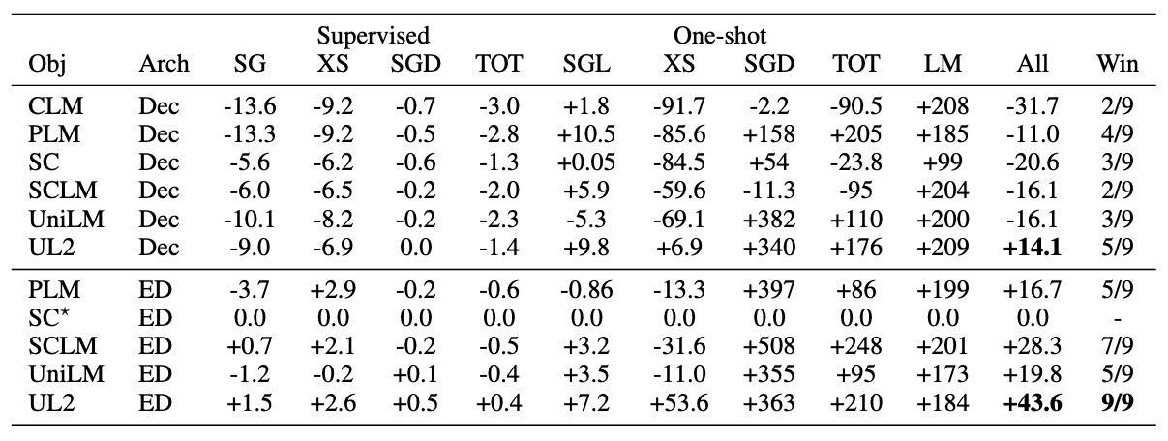
Decoder-Only 还是 Encoder-Decoder

Slide 8
Decoder-Only 还是 Encoder-Decoder

Slide 9
Decoder-Only 还是 Encoder-Decoder

Slide 10
Decoder-Only 还是 Encoder-Decoder

Slide 11
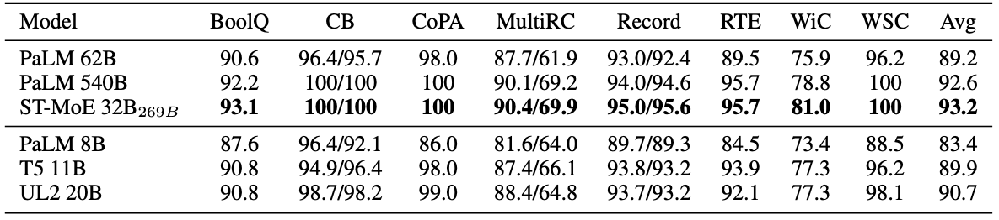
Fine-tune

Slide 12
Fine-tune

Slide 13
Fine-tune

Slide 14
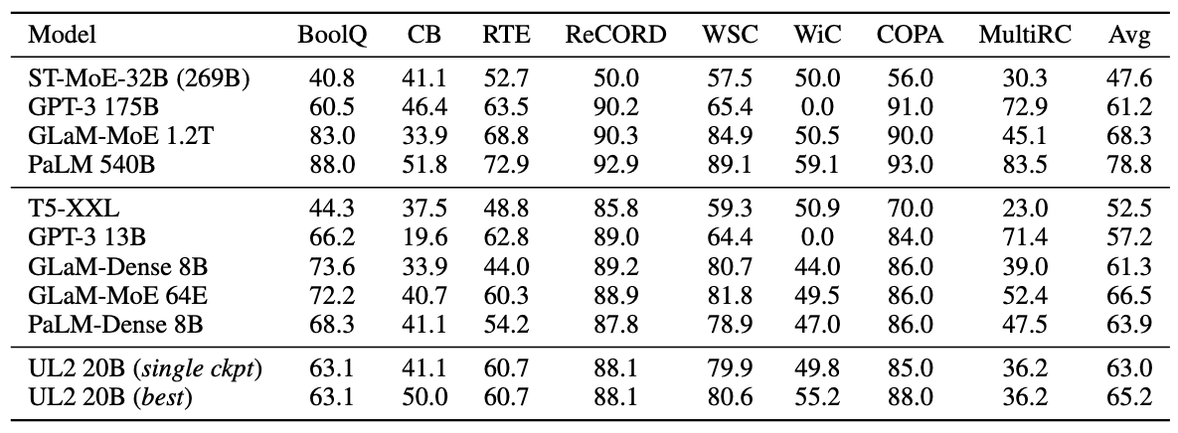
Zero-shot

Slide 15
参考资料
https://arxiv.org/pdf/2205.05131v1.pdf

